Slide 1
INFORMES DE LA INDUSTRIA DE LA NAPPO POR PAÍS
- MÉXICO –
Mario Puente Raya
Noviembre 2023

Slide 2
ESTADOS UNIDOS Y CANADÁ SON NUESTROS PRINCIPALES SOCIOS COMERCIALES AGROALIMENTARIOS
Top - Ten Socios Comerciales Agroalimentarios de México
No. | País | Exp. MDD 2022 | %
0 | Mundo | $ 94,460 | 100%
1 | EE.UU. | $ 71,684 | 75.9%
2 | Canadá | $ 3,886 | 4.1%
3 | Brasil | $ 1,883 | 2.0%
4 | Japón | $ 1,369 | 1.4%
5 | China | $ 1,295 | 1.4%
6 | España | $ 1,195 | 1.3%
7 | Chile | $ 1,127 | 1.2%
8 | Guatemala | $899 | 1.0%
9 | Países Bajos | $582 | 0.6%
10 | Perú | $545 | 0.6%
 | Los demás | $ 9,995 | 10.6%
EUA
+
Canadá
80%
($75,570 MDD)
Fuente: Elaboración de la Dirección de Comercio Exterior del CNA, con datos del SAT, BANXICO, SE, SADER, FAS-USDA y Trade Data Monitor. Fecha de consulta: junio de 2023.
2

Slide 3
LA PRODUCCIÓN Y EXPORTACIÓN HORTOFRUTÍCOLA EN MÉXICO ES UN CASO DE ÉXITO GRACIAS AL T-MEC Y A LA SANIDAD E INOCUIDAD EN LA PRODUCCIÓN
La actividad hortofrutícola aporta alrededor del 40 % del valor total de la producción agrícola de México
Genera alrededor de 1.6 millones de empleos de jornaleros.
Contribuye a la balanza comercial superavitaria con 17 mil mdd.
Sin duda, este subsector se puede considerar un caso de éxito, el cual ha incrementado sus envíos en más del 1,203% en los últimos 27 años.
Fuente: Elaborado por la Dirección de Comercio Exterior del CNA con Datos del U.S. Census Bureau Trade Data, FAS, USDA. Fecha de consulta: abril 2022.

Slide 4
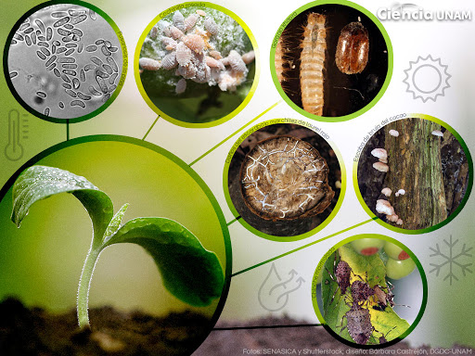
Acuerdo sobre MSF de la OMC Convención Internacional de Protección Fitosanitaria que involucra a 171 naciones. “Prevenir la diseminación e introducción de plagas de plantas y productos vegetales y promover las medidas apropiadas para combatirlas” Ley Federal de Sanidad Vegetal SENASICA IICA OIRSA NAPPO
MÉXICO CUENTA CON SÓLIDAS BASES NORMATIVAS EN MATERIA FITOSANITARIA:
Por lo tanto, el buen estatus fitosanitario es un bien público
De las más de 1,000 plagas reglamentadas, México está libre de más de 900…
Ej.: Mosca del mediterráneo y gorgojo khapra.
Fuente: SIAP/SADER y SE-Washington e información de USDA.

Slide 5
CERTIFICACIONES: EN SANIDAD, INOCUIDAD, CALIDAD ENTRE OTROS TEMAS (RESPONSABILIDAD SOCIAL, SEGURIDAD, ETC.) CON LOS MÁS ALTOS ESTÁNDARES MUNDIALES.
Una certificación se obtiene luego de que un organismo acreditado, se asegura de que un producto, proceso o servicio cumple con los requisitos especificados para obtener una garantía por escrito.
CERTIFICACIONES COMPLEMENTARIAS PARA EL COMERCIO
Orgánicos
CERTIFICACIONES OBLIGATORIAS
ENTRE GOBIERNOS
RESPONSABILIDAD SOCIAL
Responsabilidad Social
Procesados
BUMP SRRC
GAP FSMA
Cadena de Custodia
CALIDAD
Nivel adecuado de protección
Medidas obligatorias
(nuevas regulaciones)
Trazabilidad
Sistemas de Reducción de Riesgos de Contaminación (SRRC)
Medidas Voluntarias
Calidad
SEGURIDAD
ORGÁNICAS

Slide 6
SE DEBE CONTINUAR FORTALECIENDO A LA INSTITUCIÓN GUBERNAMENTAL ENCARGADA DE PROMOVER Y SALVAGUARDAR EL BUEN ESTATUS SANITARIO DEL QUE GOZA EL PAÍS:
Con recursos económicos para el cumplimiento de sus objetivos.
Con recursos materiales y de infraestructura.
Con mayores recursos humanos , reconociendo que cuenta con personal altamente capacitado y profesional y que realizan una gran labor.
Es un gran activo que tenemos como País.
PARA ELLO ES FUNDAMENTAL:
Que se refleje la real importancia y prioridad que tiene la producción de alimentos.
El fortalecimiento de nuestras instituciones.
Generar políticas públicas que den certidumbre a todos, pequeños, medianos y grandes productores.
Que se considere el tema de la salud animal y la sanidad vegetal como un patrimonio y un gran activo nacional.
Que se otorguen suficientes recursos para seguir conservando el estatus fitozoosanitario.

Slide 7
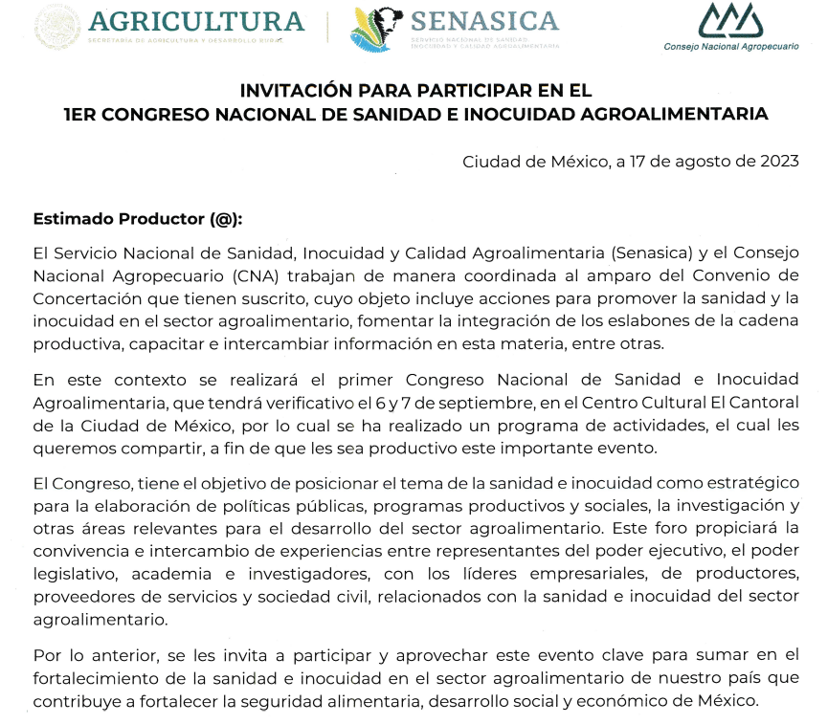
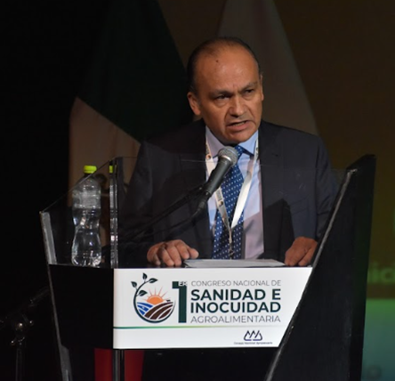
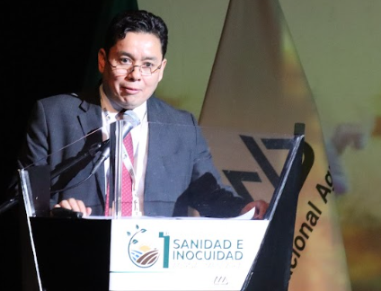
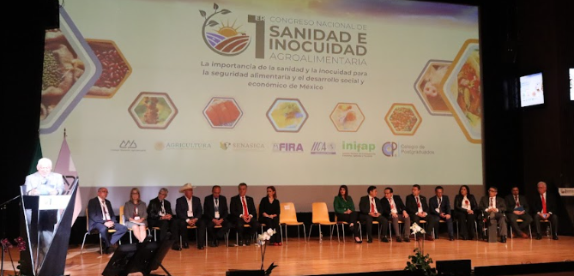
COMO CNA, ESTAMOS PROMOVIENDO LAS ALIANZAS PUBLICO PRIVADAS CON SADER Y SENASICA
Promoción conjunta del 1er Congreso Nacional de Sanidad e Inocuidad Agroalimentaria, realizado el 6 y 7 de septiembre, en CDMX.

Slide 8
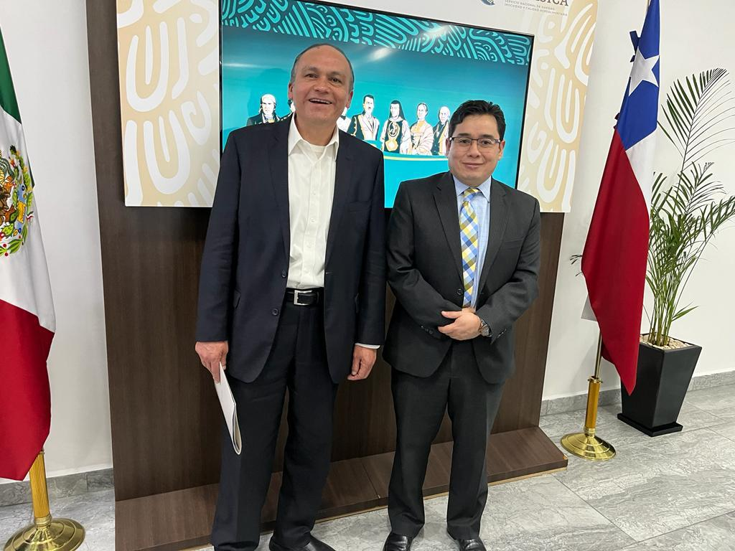
RETOMAMOS LOS TRABAJOS AL AMPARO DE CONVENIO DE CONCERTACIÓN CNA-SENASICA CON EL ING. JAVIER CALDERÓN, NUEVO DIRECTOR EN JEFE DEL SENASICA
Implementación del Convenio CNA / SENASICA (firmado en noviembre de 2020)
Instalación de la Comisión de Seguimiento (13 de septiembre de 2022)
Comisión de Seguimiento del Convenio CNA-SENASICA
VPSIA CNA Coordinador
GT de Sanidad e Inocuidad Vegetal
GT de Sanidad e Inocuidad Pecuaria, Acuícola y Pesquera
DG Salud Animal DG Sanidad Vegetal DG Inocuidad DG Inspección

Slide 9
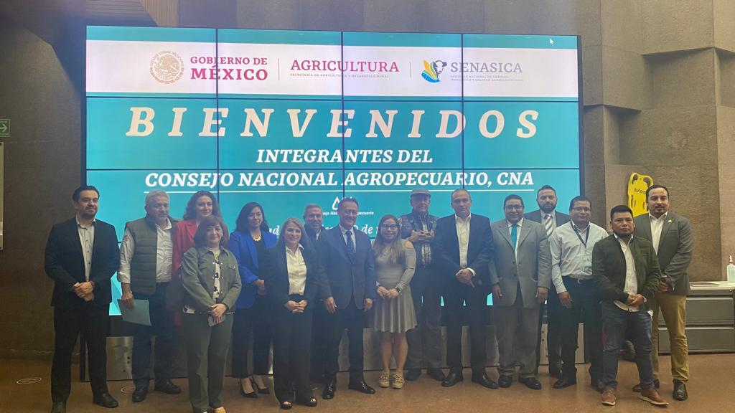
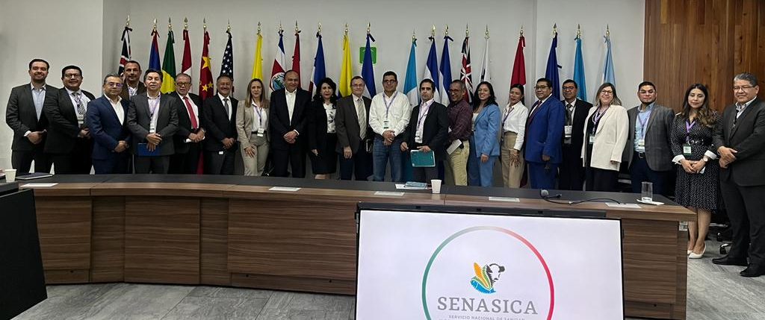
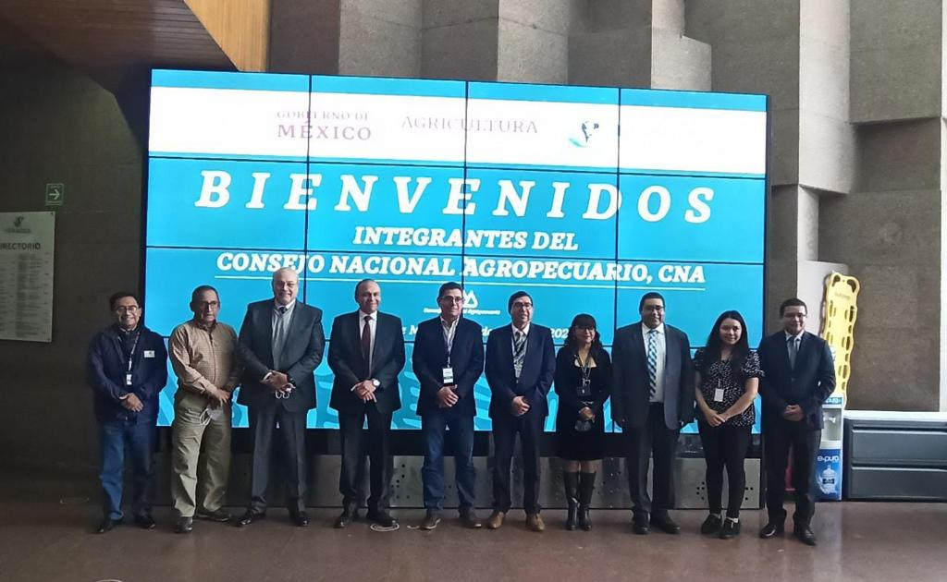
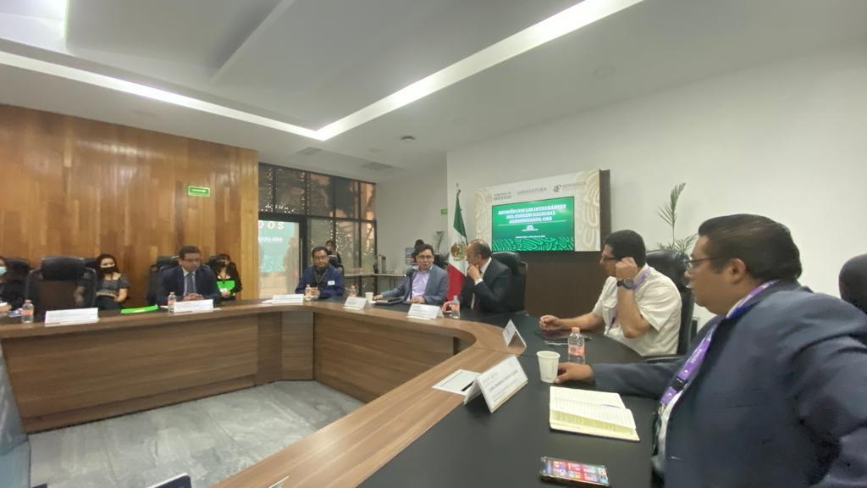
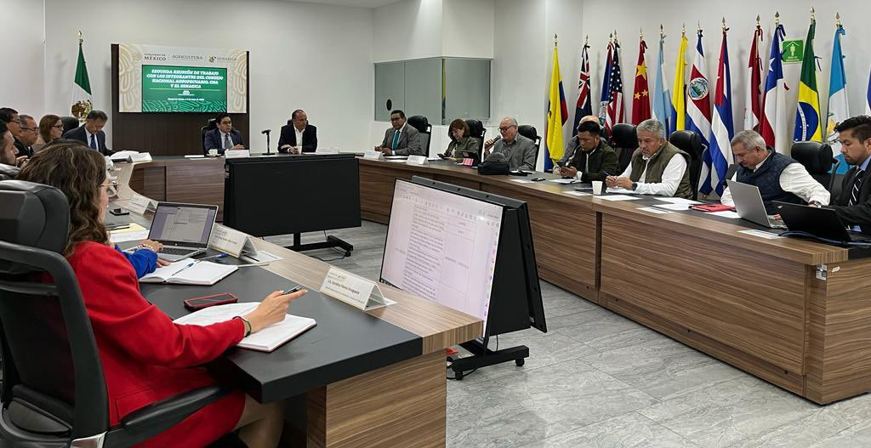
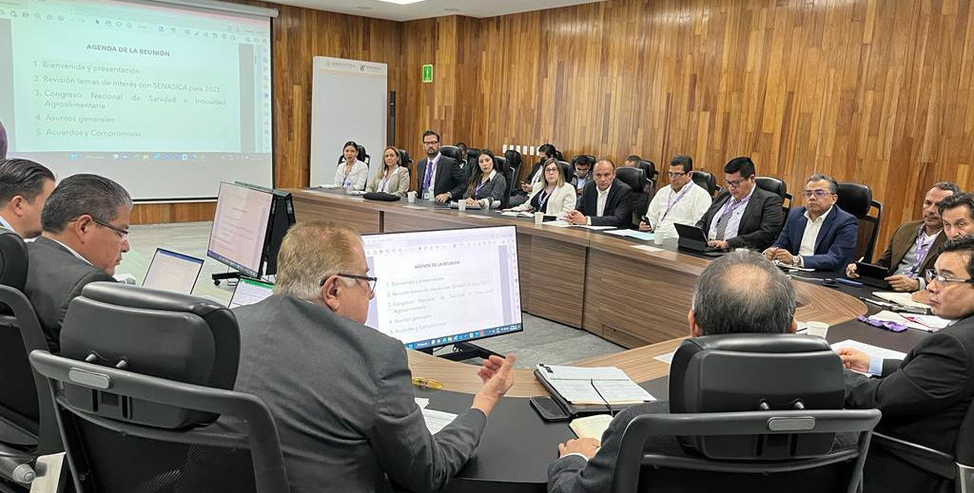
LOGRANDO IMPORTANTES AVANCES EN MATERIA DE SANIDAD E INOCUIDAD, AGRÍCOLA, PECUARIA, ACUÍCOLA Y PESQUERA A TRAVÉS DE NUTRIDAS REUNIONES CON LOS GRUPOS DE TRABAJO

Slide 10
TEMAS TRABAJADOS CONJUNTAMENTE CON SENASICA EN EL GRUPO DE TRABAJO DE SANIDAD VEGETAL
Erradicación de plagas y enfermedades
Mosca de la Fruta
Virus rugoso café del tomate
Protocolo fitosanitario para exportación y apertura de mercados
Chile Bell a Japón
Espárrago a China
Otros
Reforzamiento de número de inspectores en Michoacán
Auditorías a los programas de importación de manzanas
HLB en cítricos
Mosca del mediterráneo
Moho azul del tabaco
Mango a Corea del Sur y China
Aguacate y berries a Malasia
Requisitos fitosanitarios para importación de fibra y borra de algodón de Colombia
Regulaciones de exportaciones, SRRC y certificaciones internacionales
Aguacate a Corea del Sur
Material propagativo de plantas de zarzamora y frambuesa a Unión Europea y UK
Certificación electrónica en materia fitosanitaria con la Unión Europea y Japón
Importaciones

Slide 11
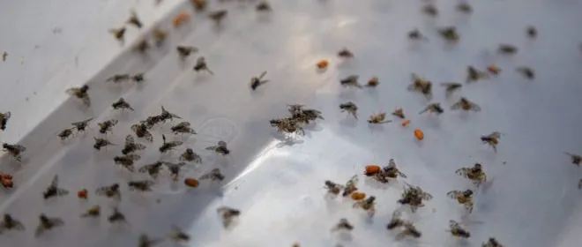
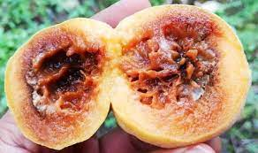
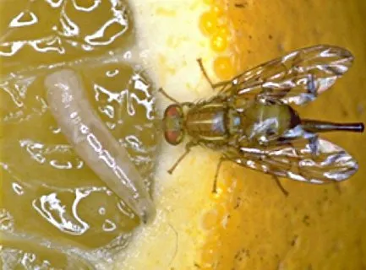
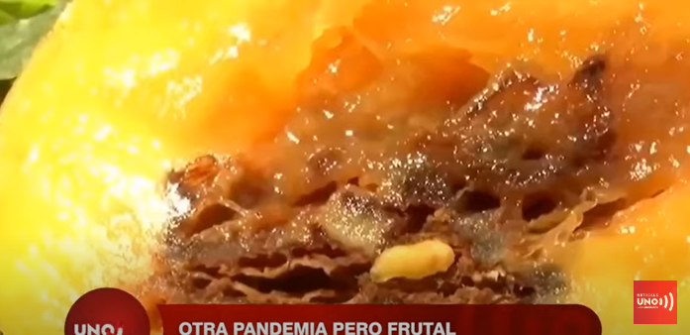
CASO DE ÉXITO DE TRABAJO CONJUNTO MÉXICO: PAÍS LIBRE DE MOSCA DEL MEDITERRÁNEO
SENASICA en conjunto con CNA y la IP, ha logrado la erradicación del brote y dispersión de la mosca del mediterráneo en Colima, Cancún y el resto del territorio nacional, protegiendo -a escala nacional- alrededor de 1.9 millones de hectáreas de los principales cultivos hortofrutícolas que la plaga podría afectar y que tienen un valor superior a 189 mil 470 millones de pesos.
Organismos como CNA en coordinación con ANEBERRIES, APEAM, APEAJAL, CESAVECOL, Consejo Estatal de Melón y Hortalizas, Consejo de Papaya de Jalisco, EMEX, Proexport Papaya, y el Sistema Producto Mango del Estado de Colima, se sumaron a esta iniciativa, aportando más de 2 millones de pesos para la contratación de personal especializado, más de 3 mil litros de proteína hidrolizada, además de 20 vehículos, perihuelas, aspersores, y demás equipo técnico necesario para combatir la dispersión de dicha plaga en ese y más Estados.

Slide 12
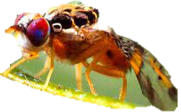
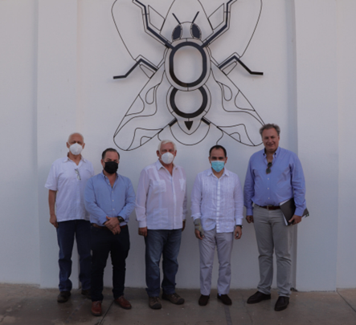
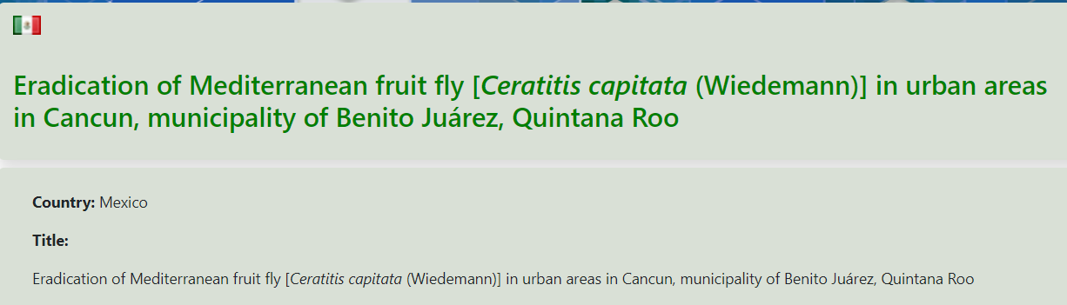
CASO DE ÉXITO DE TRABAJO CONJUNTO MÉXICO: PAÍS LIBRE DE MOSCA DEL MEDITERRÁNEO

Slide 13
TEMAS DE INTERES PARA LA INDUSTRIA DE MÉXICO PARA EL PROGRAMA DE TRABAJO DE LA NAPPO
HLB y otras plagas cuarentenarias de cítricos.
Ambrosiales en aguacate.
Taller regional/diplomado NAPPO de ARP.
Documento de discusión/técnico sobre medidas de manejo de riesgo en semillas.
Certificación fitosanitaria electrónica en toda la región (MX-CAN).
Muestreo basado en riesgo. ¿Qué sigue?
Armonización de protocolos de diagnóstico en semillas (otras plagas).
Análisis de la implementación de los productos NAPPO en la región.

Slide 14
¡MUCHAS GRACIAS!

